Slide 1
World’s teacher day
BEDAH PERAN ORANG TUA DALAM PEMBELAJARAN DAN ASESMEN DI RUMAH
Oleh:
Dr. Trisakti Handayani, MM.
BELAJAR DI RUMAH

Slide 2
FAKTA : COVID - 19 MENERPA DUNIA
UNESCO (2020) : sekitar setengah populasi siswa dunia sekarang tidak bersekolah karena pandemi COVID-19.
UNESCO (2020) : 850 Juta Siswa di 102 Negara Tidak Sekolah Karena Corona
INDONESIA (2019):
Siswa SD,SMP,SMA : 35,3 Juta
Mahasiswa : 8, 1 juta
TOTAL : 33, 4 JUTA
(Kemdikbud dan Kemristekdikti, 2019)
Sumber : Prof. Dr. Dinn Wahyudin,MA (2020)

Slide 3
DAMPAK COVID-19 TERHADAP PENDIDIKAN DI INDONESIA
Sejak Bulan Maret 2020 hampir seluruh sekolah se-Indonesia diliburkan. Pembelajarannya diganti dengan mengerjakan tugas di rumah atas pengawasan orangtua.
Langkah ini menindaklanjuti keputusan Menteri Pendidikan dan Kebudayaan (Kemendikbud) Nadiem Anwar Makarim dalam rangka mengantisipasi penyebaran Covid-19 di lingkungan lembaga pendidikan.

Slide 4
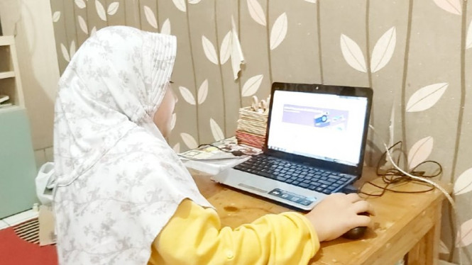
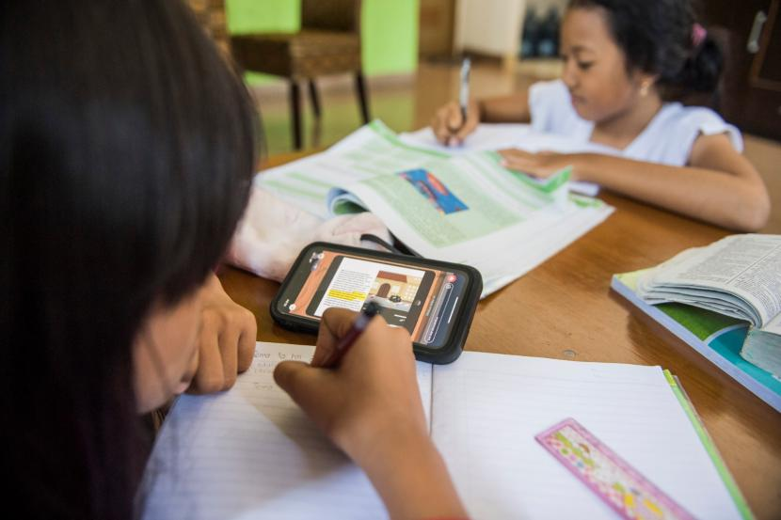
Mekanismenya, guru memberi tugas untuk beberapa hari dan tugas langsung dikumpulkan keguru setiap via online.
Sekilas keputusan ini menyenangkan. Namun fakta ketika proses berjalan, banyak keluhan. Terutama dari orangtua murid di tingkat PAUD dan SD ( bisa mendisiplinkan anak ketidakmampuan secara ilmu untuk membantu anak mengerjakan tugas.
Ditingkat SMP dan SMA belum semua guru siap dengan pembelajaran daring (pembelajaran dalam jejaring). Ketidak siapan daerah yang minim fasiltas

Slide 5
LEARN FROM HOME (BELAJAR DI RUMAH)
Belajar dari Rumah (LFH) pada saat Covid 19 bukan fase belajar normal.
Ini periode darurat, ada wabah.
Fokus :siswa harus diupayakan sehat, berbahagia, dan tidak stress.
Make Them Happy and Joyful.
Siswa dilatih menjadi Pembelajar yang mandiri.
Sumber : Prof. Dr. Dinn Wahyudin,MA (2020)

Slide 6
PERHATIKAN KONDISI PSIKOLOGIS, FISIK, DAN SOSIAL SISWA
Cara pembelajaran yang dirancang pihak sekolah/guru harus memperhatikan faktor psikologis dan faktor sosiologis siswa.
Tidak semata fokus pada pencapaian hasil belajar (learning achievement) siswa dengan mengabaikan kondisi psikologis, fisik dan sosial peserta didik
Sumber : Prof. Dr. Dinn Wahyudin,MA (2020)

Slide 7
ORANG TUA MENJADI FASILITATOR DALAM PEMBELAJARAN DI RUMAH
Tantangan baru bagi orang tua. Jadilah fasilitator belajar putra putrinya.
Masih banyak orang tua hanya terbatas pada financial & feeding support. Belum menjadi Fasilitator, atau Motivator belajar
Masih sedikit orang tua yang secara rutin membimbing putra putrinya untuk belajar di rumah.
Sumber : Prof. Dr. Dinn Wahyudin,MA (2020)

Slide 8
Bagaimana Peran Orang Tua Dalam Pembelajaran dan Asesmen di rumah ?

Slide 9
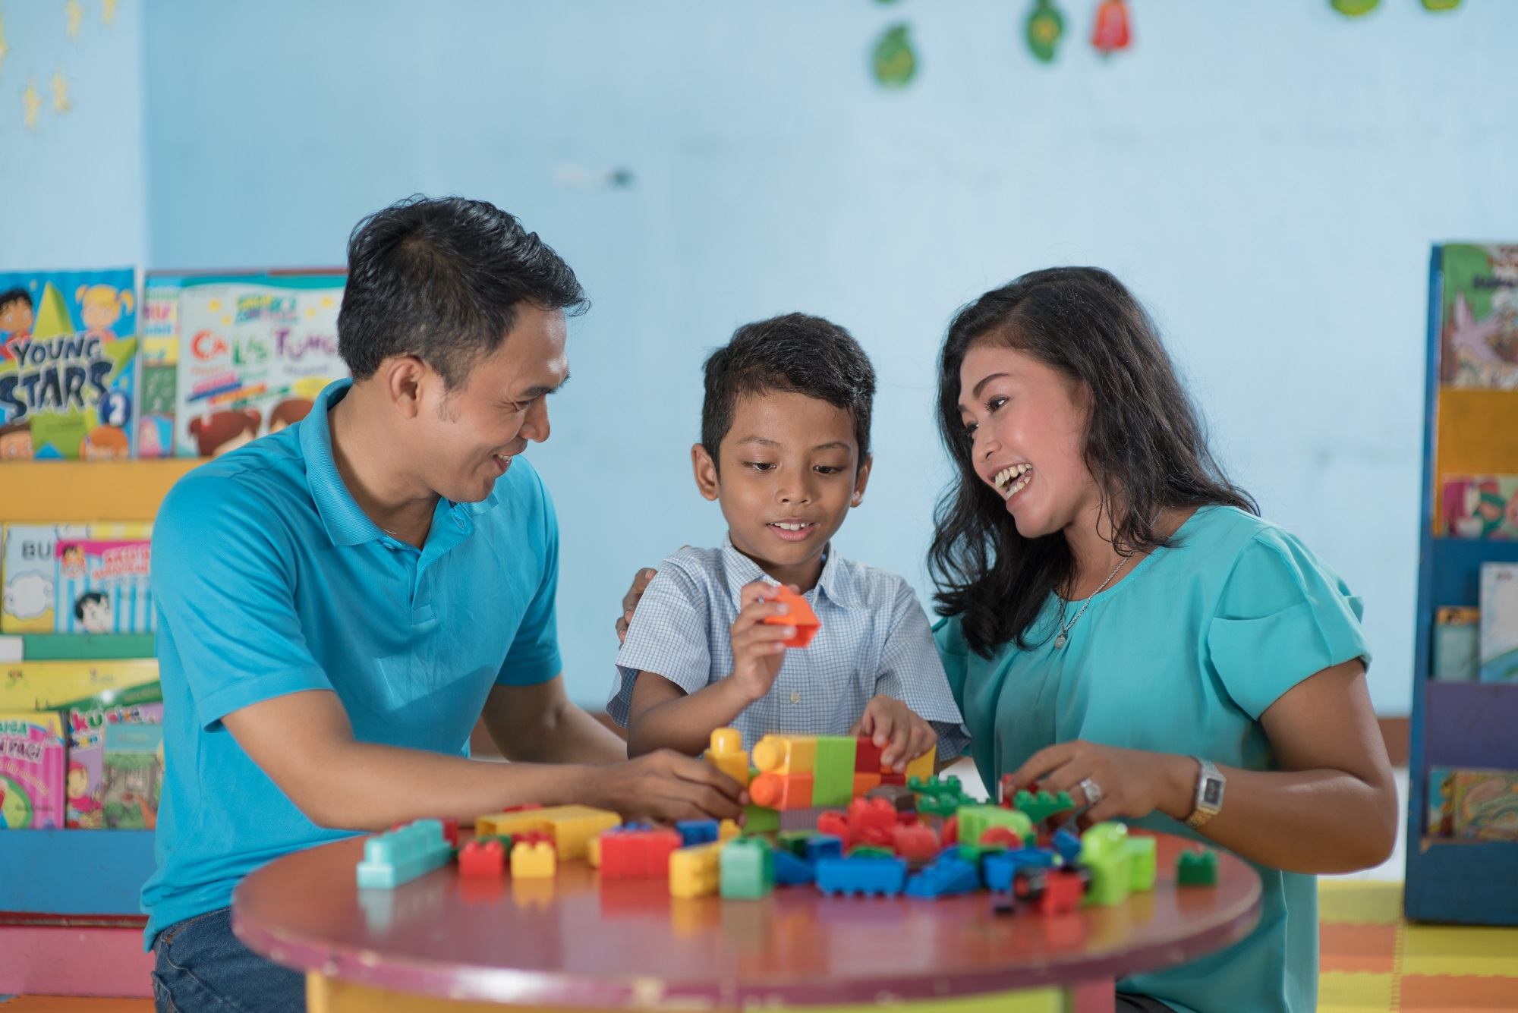
Lesson learnt bagi Orang tua: Lahir “Kenormalan baru”
Orang tua menjadi Partner Utama Guru. Berperan sebagai Kepanjangan Guru di rumah.
Dengan belajar di rumah, orang tua juga memiliki kesempatan untuk membina karakter dan kompetensi spiritual putra putrinya.
Orang tua sebagai Pembelajar sepanjang hayat (Long life Learners)
Sumber : Prof. Dr. Dinn Wahyudin,MA (2020)

Slide 10
Lesson learnt bagi Orang tua: Lahir “Kenormalan baru”
Orang tua menjadi Partner Utama Guru. Berperan sebagai Kepanjangan Guru di rumah.
Dengan belajar di rumah, orang tua juga memiliki kesempatan untuk membina karakter dan kompetensi spiritual putra putrinya.
Orang tua sebagai Pembelajar sepanjang hayat (Long life Learners)

Slide 11
PERAN ORANG TUA DALAM PEMBELAJARAN DAN ASESMEN DIRUMAH
Peran Ortu dalam pembelajaran dan asesmen dirumah.
Tugas untuk siswa selama belajar dirumah (Asesmen autentik).
Tidak terfokus pada mata pelajaran akademik namun juga tematik tentang covid-19.
Guru memberikan pendidikan bermakna bagi siswa dirumah, termasuk memahami pandemic covid-19.
Siswa perlu diberikan pendidikan karakter atau keterampilan yang dapat dipraktekan dirumah.

Slide 12
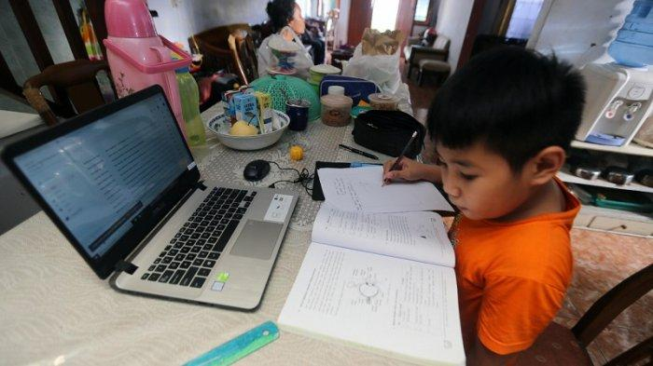
konsep pembelajaran yang tidak hanya fokus pada akademik (kognitif) isesuai dengan moda asesmen Kompetensi dan Survei Karakter lebih menitikberatkan pada penalaran (Harris, Dirjen PAUD DIKDASMEN)
Guru dan Ortu diharapkan dapat mewujudkan pendidikan yang bermakna dirumah tidak hanya terfokus pada capaian kognitif
Guru dan ortu harus memberikan pendidikan yang bermakna, termasuk memahami pandemik covid-19

Slide 13
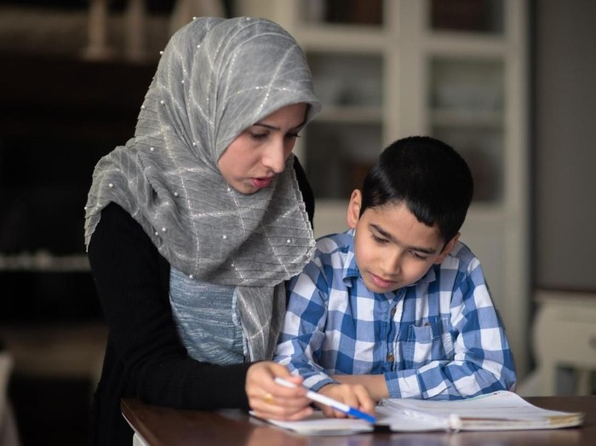
PERAN SEORANG IBU
Dalam syair yang dikutip oleh syekh saleh Al-fauzan hafidzahullahu dalam kitab makaanatul Mar’ati Fil Islam mengatakan :
“Ibu adalah sebuah madrasah (tempat pendidikan) yang jika kamu menyiapkannya. Berarti kamu menyiapkan (lahirnya) sebuah masyarakat yang baik budi pekertinya”.

Slide 14
TERIMA KASIH

